Slide 1
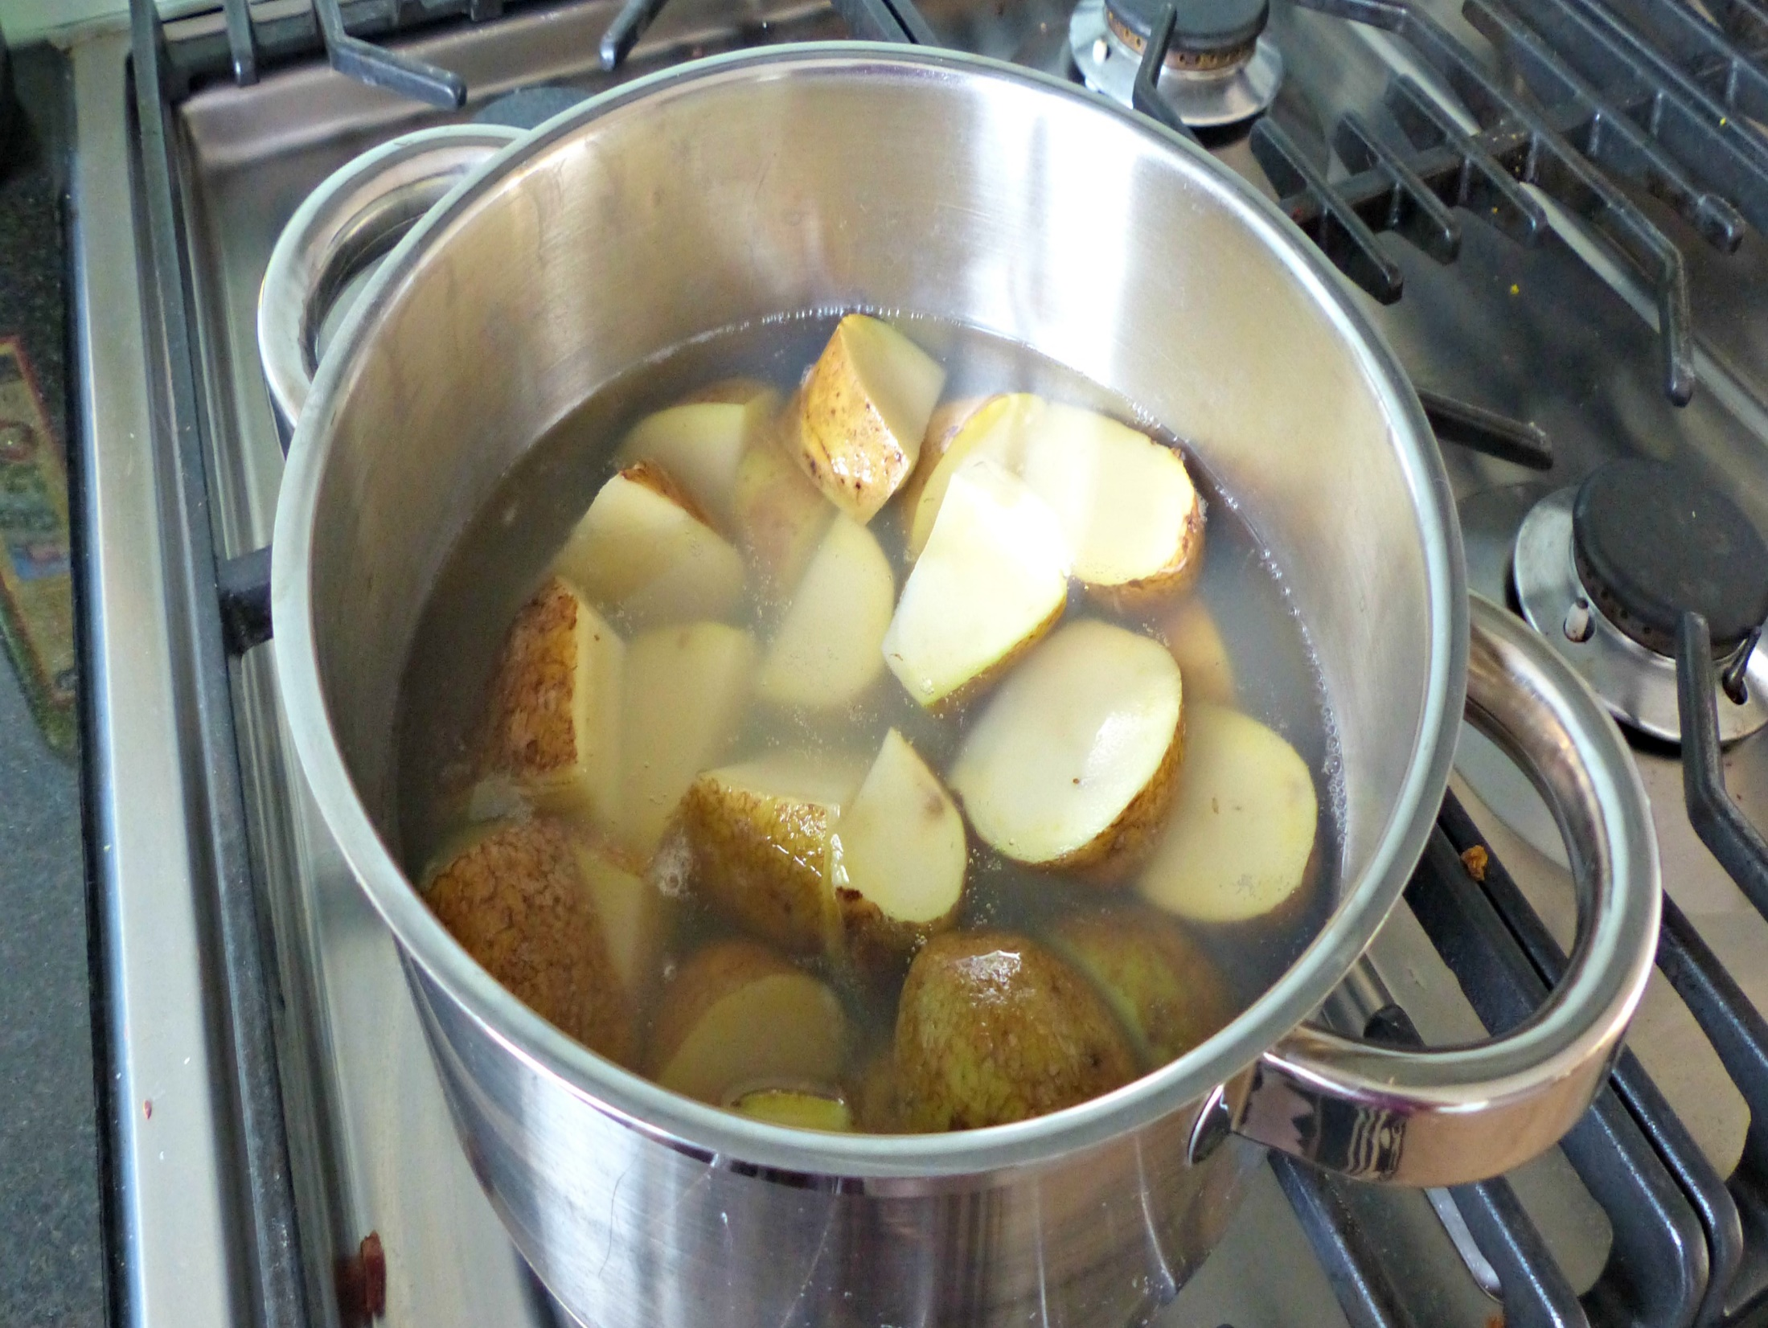

Slide 2
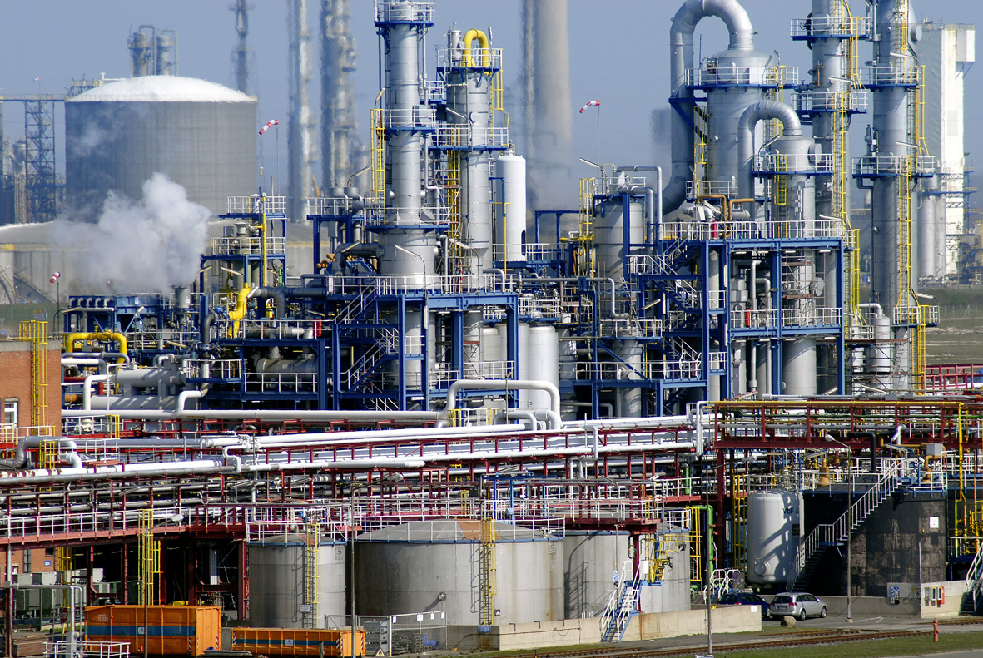

Slide 3

Batchproces Continuproces

Slide 4
Batchproces Continuproces
Fijnchemie Bulkchemie

Slide 5
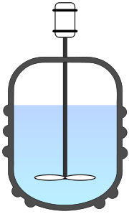
Batchproces

Slide 6
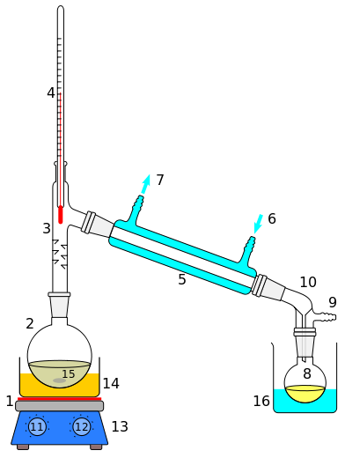
Batchproces

Slide 7
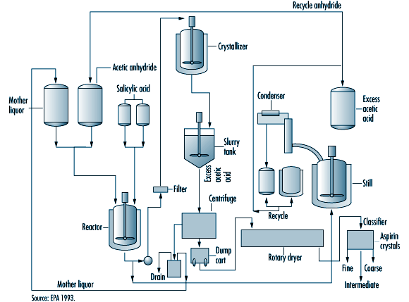
Continuproces

Slide 8
Continuproces

Slide 9
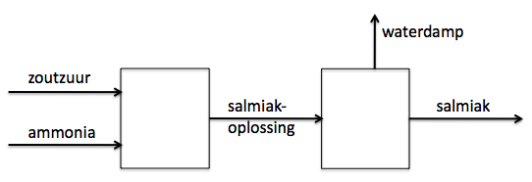
Blokschema

Slide 10
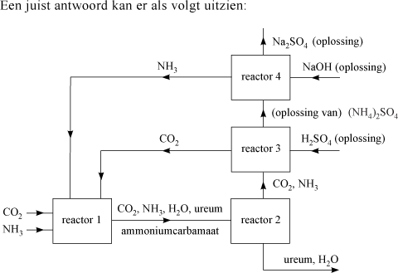
recirculatie
Blokschema

Slide 11
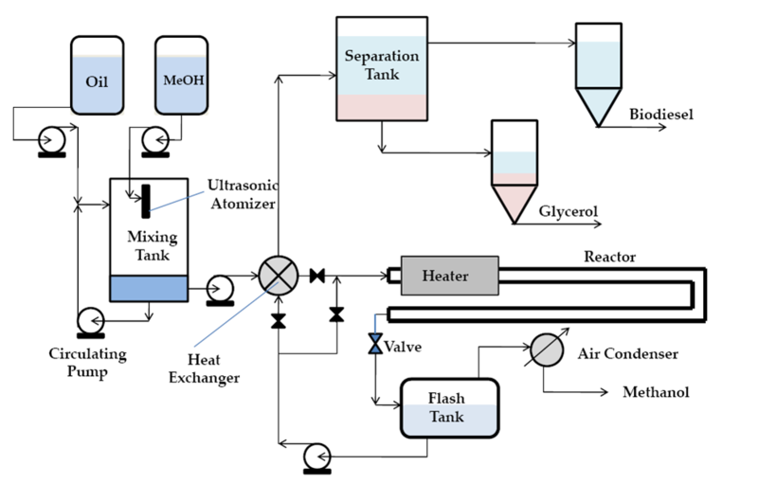
Blokschema

Slide 12
Blokschema

Slide 13
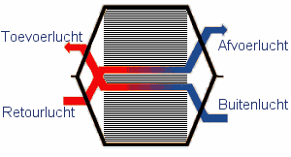
Warmtewisselaar

Slide 14
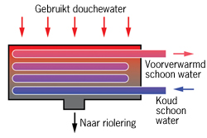

Slide 15
Opgave 31

Slide 16
Opgave 31
Voor de bereiding van ammoniak wordt een gasmengsel gebruikt waarin stikstof en
waterstof in de volumeverhouding 1,0 : 3,0 voorkomen. De bereiding van ammoniak
vindt plaats in een reactor volgens een continu proces.
Bij het verlaten van de reactor is zowel de stikstof als de waterstof voor 20% omgezet in
ammoniak. De afmetingen van zo'n reactor zijn zodanig dat per minuut niet meer dan
80 kmol (kilomol) stikstof en 240 kmol waterstof ingeleid kan worden.
Na het verlaten van een reactor wordt de ontstane ammoniak uit het gasmengsel
afgescheiden. Bij die afscheiding wordt gebruik gemaakt van het feit dat ammoniak, in tegenstelling tot stikstof en waterstof, gemakkelijk vloeibaar is te maken.
Omdat bij het verlaten van de reactor slechts 20% van de uitgangsstoffen is omgezet, wordt, na verwijdering van de ammoniak, de niet omgezette stikstof en waterstof, gemengd met een nieuwe hoeveelheid van de uitgangsstoffen, naar de reactor teruggevoerd.
Doordat bij de bereiding van het gasmengsel van stikstof en waterstof lucht wordt
gebruikt, bevat het gasmengsel ook een klein percentage argon. Dit argon komt ook in de reactor terecht. Als het argon nergens zou worden afgescheiden, zou alle argon bij het proces steeds weer in de reactor teruggevoerd worden. Hierdoor zou de concentratie van argon in de reactor voortdurend stijgen. Om dit te voorkomen wordt een klein deel van het gasmengsel na afscheiding van de ammoniak niet gerecirculeerd. Dit deel wordt aan het proces onttrokken.
Teken het blokschema aan de hand van de gegeven tekst.

Slide 17
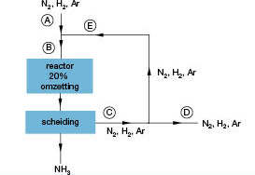

Slide 18
Vraag 31a
Leg, mede aan de hand van een kenmerkend verschil tussen een NH₃ molekuul en een
N₂ molekuul, uit hoe het komt dat ammoniak gemakkelijker vloeibaar is te maken dan
stikstof.

Slide 19
Vraag 31a
Leg, mede aan de hand van een kenmerkend verschil tussen een NH₃ molekuul en een
N₂ molekuul, uit hoe het komt dat ammoniak gemakkelijker vloeibaar is te maken dan
stikstof.
NH₃ molekulen kunnen in tegenstelling tot N₂ molekulen H-bruggen vormen.
Ammoniak molekulen kunnen daardoor gemakkelijker aaneengehecht worden.

Slide 20
Vraag 31b:
Bereken hoeveel kmol N₂ en H₂ per minuut moeten worden ingeleid om een continuproces te verkrijgen.
Vraag 31c:
Laat zien dat de argonconcentratie constant blijft.

Slide 21
Gegevens uit de tekst
A molverhouding N₂ : H₂ : Ar = 80 : 240 : 1,0
B samenstelling constant.
per minuut:
80 kmol N₂ , 240 kmol H₂ en 4,0 kmol Ar
D 1/16 deel van C wordt afgevoerd.

Slide 22
A molverhouding N₂ : H₂ : Ar = 80 : 240 : 1,0
.

Slide 23
A molverhouding N₂ : H₂ : Ar = 80 : 240 : 1,0
B samenstelling constant per minuut:
80 kmol N₂ , 240 kmol H₂ en 4,0 kmol Ar
.

Slide 24
A molverhouding N₂ : H₂ : Ar = 80 : 240 : 1,0
B samenstelling constant per minuut:
80 kmol N₂ , 240 kmol H₂ en 4,0 kmol Ar
D 1/16 deel van C wordt afgevoerd.

Slide 25
A molverhouding N₂ : H₂ : Ar = 80 : 240 : 1,0
B samenstelling constant per minuut:
80 kmol N₂ , 240 kmol H₂ en 4,0 kmol Ar
D 1/16 deel van C wordt afgevoerd.
N₂ + 3 H₂ 2 NH₃ Ar

Slide 26
A molverhouding N₂ : H₂ : Ar = 80 : 240 : 1,0
B samenstelling constant per minuut:
80 kmol N₂ , 240 kmol H₂ en 4,0 kmol Ar
D 1/16 deel van C wordt afgevoerd.
N₂ + 3 H₂ 2 NH₃ Ar
A | ? | ?

Slide 27
A molverhouding N₂ : H₂ : Ar = 80 : 240 : 1,0
B samenstelling constant per minuut:
80 kmol N₂ , 240 kmol H₂ en 4,0 kmol Ar
D 1/16 deel van C wordt afgevoerd.
N₂ + 3 H₂ 2 NH₃ Ar
A | ? | ?
B | 80 | 240

Slide 28
A molverhouding N₂ : H₂ : Ar = 80 : 240 : 1,0
B samenstelling constant per minuut:
80 kmol N₂ , 240 kmol H₂ en 4,0 kmol Ar
D 1/16 deel van C wordt afgevoerd.
N₂ + 3 H₂ 2 NH₃ Ar
A | ? | ?
B | 80 | 240
- 20% | -16 | -48

Slide 29
A molverhouding N₂ : H₂ : Ar = 80 : 240 : 1,0
B samenstelling constant per minuut:
80 kmol N₂ , 240 kmol H₂ en 4,0 kmol Ar
D 1/16 deel van C wordt afgevoerd.
N₂ + 3 H₂ 2 NH₃ Ar
A | ? | ?
B | 80 | 240
- 20% | -16 | -48
C | 64 | 192

Slide 30
A molverhouding N₂ : H₂ : Ar = 80 : 240 : 1,0
B samenstelling constant per minuut:
80 kmol N₂ , 240 kmol H₂ en 4,0 kmol Ar
D 1/16 deel van C wordt afgevoerd.
N₂ + 3 H₂ 2 NH₃ Ar
A | ? | ?
B | 80 | 240
- 20% | -16 | -48
C | 64 | 192
D - ¹/₁₆ | -4 | -12

Slide 31
N₂ + 3 H₂ 2 NH₃ Ar
A | ? | ?
B | 80 | 240
- 20% | -16 | -48
C | 64 | 192
D - ¹/₁₆ | -4 | -12
E | 60 | 180

Slide 32
A molverhouding N₂ : H₂ : Ar = 80 : 240 : 1,0
B samenstelling constant.
per minuut:
80 kmol N₂ , 240 kmol H₂ en 4,0 kmol Ar
D 1/16 deel van C wordt afgevoerd.
N₂ + 3 H₂ 2 NH₃ Ar
A | ? | ?
B | 80 | 240
- 20% | -16 | -48
C | 64 | 192
D - ¹/₁₆ | -4 | -12
E | 60 | 180
A
B | 80 | 240

Slide 33
A molverhouding N₂ : H₂ : Ar = 80 : 240 : 1,0
B samenstelling constant.
per minuut:
80 kmol N₂ , 240 kmol H₂ en 4,0 kmol Ar
D 1/16 deel van C wordt afgevoerd.
N₂ + 3 H₂ 2 NH₃ Ar
A | ? | ?
B | 80 | 240
- 20% | -16 | -48
C | 64 | 192
D - ¹/₁₆ | -4 | -12
E | 60 | 180
A | +20 | +60
B | 80 | 240

Slide 34
Vraag 31b:
Bereken hoeveel kmol N₂ en H₂ per minuut moeten worden ingeleid om een continuproces te verkrijgen.
20 kmol N₂ en 60 kmoI H₂
N₂ + 3 H₂ 2 NH₃ Ar
A | 20 | 60
B | 80 | 240
- 20% | -16 | -48
C | 64 | 192
D - ¹/₁₆ | -4 | -12
E | 60 | 180
A | +20 | +60
B | 80 | 240

Slide 35
Vraag 31b:
Bereken hoeveel kmol N₂ en H₂ per minuut moeten worden ingeleid om een continuproces te verkrijgen.
Vraag 31c:
Laat zien dat de argonconcentratie constant blijft.
N₂ + 3 H₂ 2 NH₃ Ar
A | 20 | 60
B | 80 | 240
- 20% | -16 | -48
C | 64 | 192
D - ¹/₁₆ | -4 | -12
E | 60 | 180
A | +20 | +60
B | 80 | 240

Slide 36
A molverhouding N₂ : H₂ : Ar = 80 : 240 : 1,0
B samenstelling constant per minuut:
80 kmol N₂ , 240 kmol H₂ en 4,0 kmol Ar
D 1/16 deel van C wordt afgevoerd.
N₂ + 3 H₂ 2 NH₃ Ar
A | 20 | 60 |  | 0,25
B | 80 | 240 |  | 4,0
- 20% | -16 | -48 |  | 4,0
C | 64 | 192 |  | 4,0
D - ¹/₁₆ | -4 | -12 |  | -0,25
E | 60 | 180 |  | 3,75
A | +20 | +60 |  | +0,25
B | 80 | 240 |  | 4,0

Slide 37
A molverhouding N₂ : H₂ : Ar = 80 : 240 : 1,0
B samenstelling constant per minuut:
80 kmol N₂ , 240 kmol H₂ en 4,0 kmol Ar
D 1/16 deel van C wordt afgevoerd.
N₂ + 3 H₂ 2 NH₃ Ar
A | 20 | 60 |  | 0,25
B | 80 | 240 |  | 4,0
- 20% | -16 | -48 |  | 4,0
C | 64 | 192 |  | 4,0
D - ¹/₁₆ | -4 | -12 |  | -0,25
E | 60 | 180 |  | 3,75
A | +20 | +60 |  | +0,25
B | 80 | 240 |  | 4,0

Slide 38
A molverhouding N₂ : H₂ : Ar = 80 : 240 : 1,0
B samenstelling constant per minuut:
80 kmol N₂ , 240 kmol H₂ en 4,0 kmol Ar
D 1/16 deel van C wordt afgevoerd.
N₂ + 3 H₂ 2 NH₃ Ar
A | 20 | 60 |  | 0,25
B | 80 | 240 |  | 4,0
- 20% | -16 | -48 |  | 4,0
C | 64 | 192 |  | 4,0
D - ¹/₁₆ | -4 | -12 |  | -0,25
E | 60 | 180 |  | 3,75
A | +20 | +60 |  | +0,25
B | 80 | 240 |  | 4,0

Slide 39
Vraag 31c:
Laat zien dat de argonconcentratie constant blijft.
Het aantal kmol Ar dat per minuut langs A wordt toegevoerd is evenveel Ar dat per minuut langs D wordt afgevoerd.
N₂ + 3 H₂ 2 NH₃ Ar
A | 20 | 60 |  | 0,25
B | 80 | 240 |  | 4,0
- 20% | -16 | -48 |  | 4,0
C | 64 | 192 |  | 4,0
D - ¹/₁₆ | -4 | -12 |  | -0,25
E | 60 | 180 |  | 3,75
A | +20 | +60 |  | +0,25
B | 80 | 240 |  | 4,0

